Slide 1


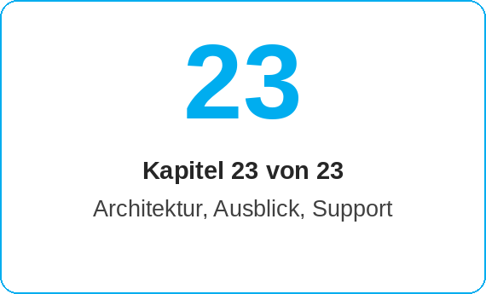
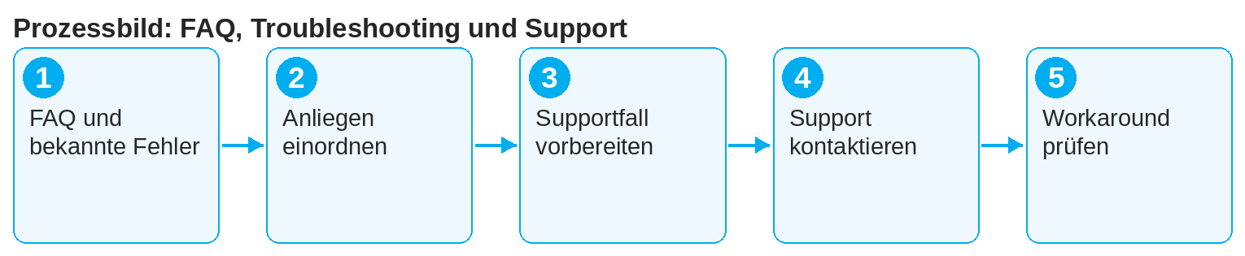
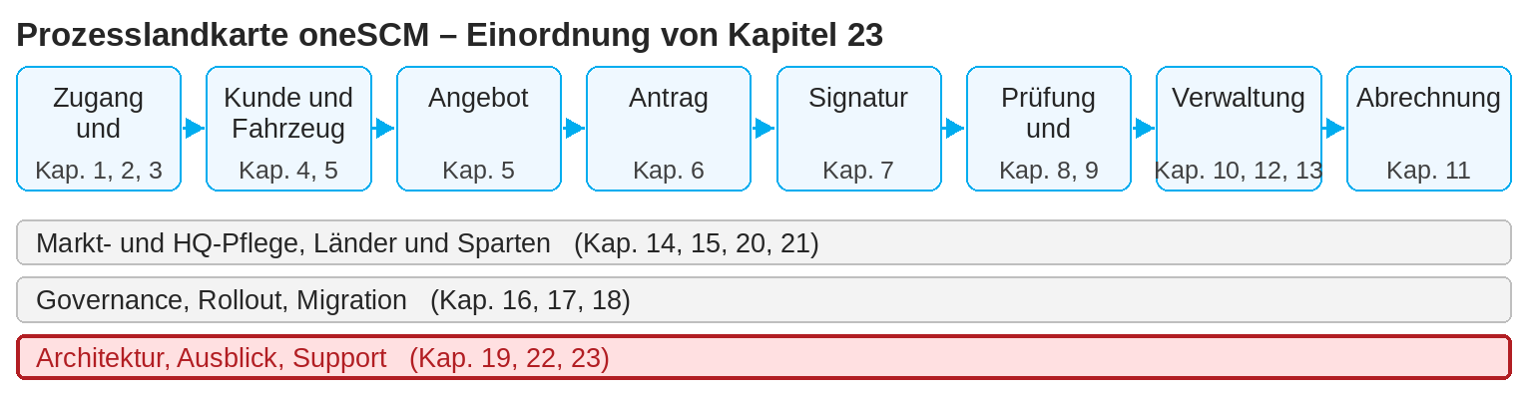
oneSCM – FAQ, Troubleshooting und Support
oneSCM
für Pkw
Ziel und Nutzen
Sie finden häufige Fragen je Prozessphase, bekannte Fehler mit Markt- und Releasebezug, unterscheiden Bedienfrage, Datenabweichung und Störung, stellen die Informationen für einen Supportfall zusammen, kennen Support- und Eskalationswege und bestätigte Workarounds (Kapitel 23.1 bis 23.6).
So gehen Sie vor
Suchen Sie zuerst in den FAQ je Prozessphase (23.1) und in den bekannten Fehlern Ihres Marktes und Releases (23.2).
Ordnen Sie Ihr Anliegen ein (23.3):
  Bedienfrage: Handbuch und Quick Guide
  Datenabweichung: führendes System und Fachbereich (Kapitel 16.2)
  Störung: Supportfall
Stellen Sie die Informationen für den Supportfall zusammen (23.4):
  Referenznummer, FIN/VIN, Markt, Sparte, Rolle
  Zeitpunkt, Schritt, Fehlermeldung, Bildschirmbild
Dieses Dokument ist interaktiv – Verweise auf Handbuchkapitel und Systeme sind als Links hinterlegt.
Die Themen im Überblick
23.1 – 23.3 Einordnen
Häufig gestellte Fragen nach Prozessphase
Bekannte Fehler mit Markt- und Releasebezug
Bedienfrage, Datenabweichung und Störung
23.4 – 23.6 Melden und lösen
Informationen für einen Supportfall
Support- und Eskalationswege
Bestätigte Workarounds und Ergebnisprüfung
!
Unbestätigte Workarounds können Verträge und Daten beschädigen. Nutzen Sie ausschließlich die in Kapitel 23.6 dokumentierten Lösungen.
Nutzen Sie die Support- und Eskalationswege (23.5): Hilfestellung Servicevertrag Pkw über den Supportweg Ihres Marktes (Kapitel 23.5).
Wenden Sie nur bestätigte Workarounds an und prüfen Sie das Ergebnis (23.6).
Hinweis: Dieser Quick Guide fasst Kapitel 23 des oneSCM-Handbuchs zusammen. Details, Bildschirmbilder und Nachweise finden Sie im Handbuch.
STAND: 11.10.2026 | 1/2

Slide 2
oneSCM – FAQ, Troubleshooting und Support
oneSCM
für Pkw
Rollen und Voraussetzungen
Häufig gestellte Fragen und Antworten
Wie lange kann nach Erstzulassung ein Servicevertrag abgeschlossen werden? Bis zu 12 Monate und/oder maximal 50.000 km, sofern das Fahrzeug noch keinen Service erhalten hat (Ausnahme Dienst- und Vorführfahrzeuge mit Vorbesitzer).
Kann für Vorführwagen ein Service-Paket abgeschlossen werden? Vorführ- und Dienstwagen gelten als Gebrauchtfahrzeuge; dafür ist nur ein reines Wartungspaket möglich.
Kann eine andere Person als der Halter den Vertrag abschließen? Nein, Vertragsinhaber und Halter müssen identisch sein.
Beteiligte Rollen
Alle Rollen: Selbsthilfe über FAQ und Workarounds
Dealer/MO: Supportfall mit vollständigen Angaben
Support/Kundenmanagement: Bearbeitung und Eskalation
Voraussetzungen
Referenznummer, Markt, Sparte und Rolle bekannt
Bildschirmbild ohne personenbezogene Daten (Kapitel 16.1)
Handbuchkapitel zum Prozessschritt geprüft
Wichtige Links und Ansprechpartner
Hilfestellung Servicevertrag Pkw: Supportweg Ihres Marktes (Kapitel 23.5)
oneSCM RetailPortal – Neuerungen im System und Schulungsmaterial.
Ticket-zu-Kapitel-Zuordnung – Anhang E.
Handbuch oneSCM – Vollständige Kapitel mit Bildschirmbildern, Rollen-, Status- und Scopematrizen (Anhang D).
Checkliste vor dem Abschluss
☐ FAQ und bekannte Fehler geprüft
☐ Anliegen eingeordnet
☐ Supportinformationen vollständig
☐ Workaround bestätigt, Ergebnis geprüft
Hinweise und Stolpersteine
Bei fehlerhaften Informationen kommt das Kundenmanagement auf Sie zu; falsche Anträge werden abgelehnt.
Ticketreferenzen helfen, Ihr Anliegen dem richtigen Kapitel zuzuordnen (Anhang E).
Schulungsmaterial, Videos und FAQ finden Sie im RetailPortal.
Hinweis: Dieser Quick Guide fasst Kapitel 23 des oneSCM-Handbuchs zusammen. Details, Bildschirmbilder und Nachweise finden Sie im Handbuch.
STAND: 11.10.2026 | 2/2

